Slide 1
Kom igång
Ren vinnare

Slide 2

Varför ska du göra utbildningen ”Ren vinnare”?

Slide 3
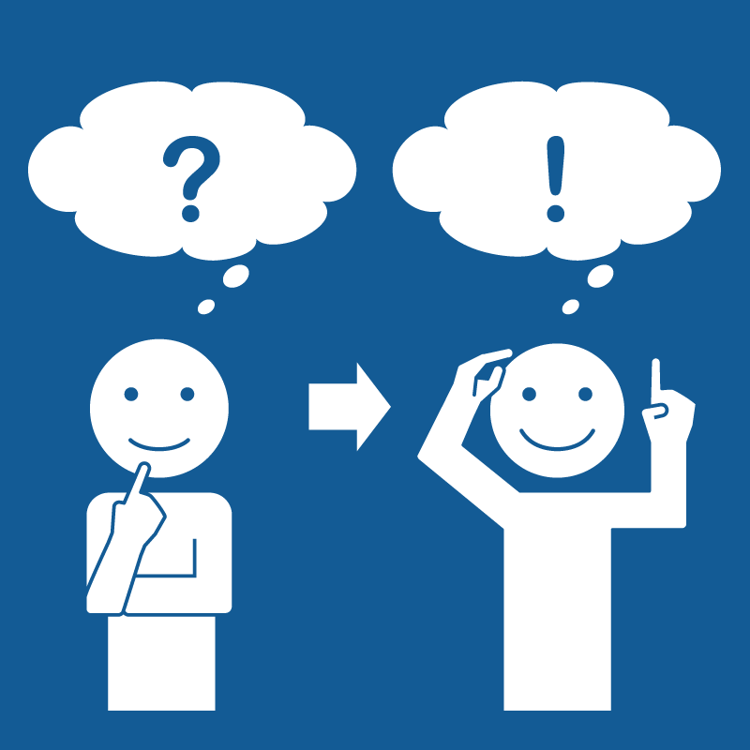
Med
Ren vinnare får du…
…koll på saker du behöver veta för att idrotta rätt enligt dopingreglerna.

Slide 4

Med
Ren vinnare får du…
…veta varför dopinglistan är så viktig för dig.

Slide 5

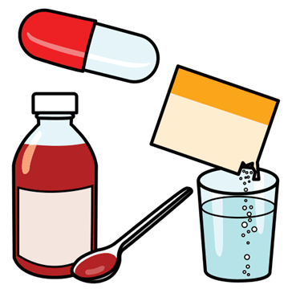
Med
Ren vinnare får du…
…veta varför kosttillskott kan vara en risk för dig.

Slide 6

Med
Ren vinnare får du…
… veta hur du är med och gör idrotten ren.
Med ren idrott menas idrott som är rättvis och inte skadar.

Slide 7

Ren vinnare är uppdelad i olika delar
Nu kommer några exempel:

Slide 8

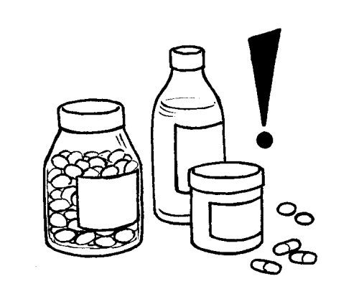
Hälsokonsekvenser (hur kroppen mår)
För att du ska veta och förstå att doping kan göra dig sjuk och skada din kropp.

Slide 9
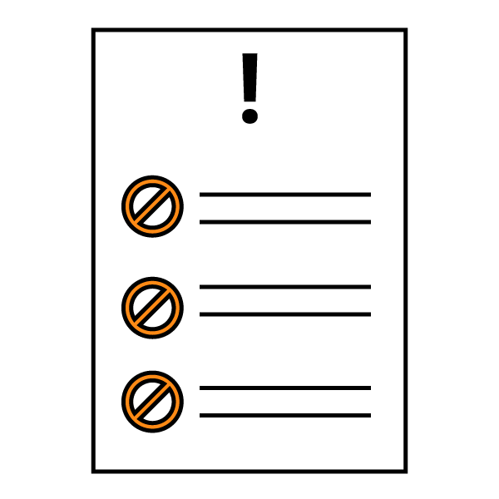
Dopingregler
För att du ska veta vilka regler om doping som gäller för dig som idrottar. Reglerna står i Världsantidopingkoden.
Du ska också veta vad som händer om du
bryter mot reglerna.

Slide 10
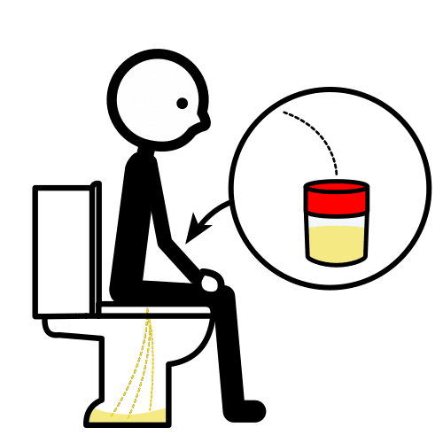
Dopingkontroll
För att du ska känna dig redo om du ska lämna ett dopingprov.
Du ska också veta vad du har rätt till och vad du
måste göra vid en dopingkontroll.

Slide 11

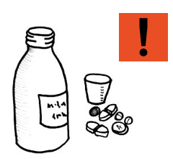
Dopinglistan
För att du ska veta var du kan hitta viktig information om vad som är doping.
Bland annat vilka ämnen som är förbjudna att ha i kroppen när du är idrottare.

Slide 12

Vilka hör ihop?
För att du ska hitta information om vilka saker som är förbjudna att ha i kroppen i din idrott.
Hälsokonsekvenser
För att du ska veta vilka regler om doping som gäller för dig som idrottar. Reglerna står i Världsantidopingkoden.
Dopinglistan
För att du ska känna dig redo om du blir uttagen att lämna ett dopingprov.
Dopingkontroll
För att du ska veta och förstå att doping kan göra dig sjuk och skada din kropp.
Dopingregler
Vilket påstående hör ihop med vilken del av utbildningen Ren vinnare?

Slide 13
Vilka hör ihop?
För att du ska hitta information om vilka saker som är förbjudna att ha i kroppen i din idrott.
Dopinglistan
För att du ska veta vilka regler om doping som gäller för dig som idrottar. Reglerna står i Världsantidopingkoden.
Dopingregler
För att du ska känna dig redo om du blir uttagen att lämna ett dopingprov.
Dopingkontroll
För att du ska veta och förstå att doping kan göra dig sjuk och skada din kropp.
Hälsokonsekvenser
Vilket påstående hör ihop med vilken del av utbildningen Ren vinnare?

Slide 14
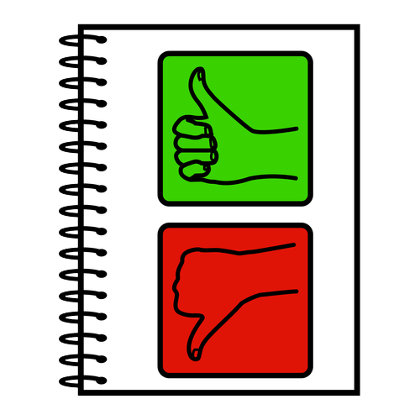
Håller du med?
Hur jag tänker om doping kan hjälpa andra som håller på med idrott.
Hur jag tänker om doping kan hjälpa idrotten att bli rättvis och ren.
Dopingregler finns för att man ska kunna lita på idrotten.
Det är bra om jag gör utbildningen Ren vinnare varje år. Då kommer jag ihåg bättre.
Läs påståendena och fundera på om du håller med?

Slide 15
Bilder: Papunets bildbank, papunet.net, Elina Vanninen, Annakaisa Ojanen, Sergio Palao / ARASAAC, Kuvako, Mulberry Symbols och Sclera. Vissa bilder är redigerad från originalversion.
Logga: Antidoping Sverige, WADA samt Riksidrottsförbundet hämtade från respektive webbplats.
Foto: Antidoping Sverige
Materialet är framtaget i samråd med Antidoping Sverige.

